Slide 1
Hebekk omsorgsboliger 10.03.26

Slide 2

Prosess og prosjektledelse
Behovsanalyser
Politisk vedtak
Investeringsreglement
Mandat
Prosjektstyret
Figur prosjektstyringsprosessen Figur organisering

Slide 3
Hva har skjedd !
Det er gjennomført en KVU/ KS1 som, ferdigstilt juni 2024.
Politisk vedtak fra august 2024 – verbalvedtak om samarbeid med private/ideelle og verbalvedtak om demenslandsby og veien videre
Det ble i løpet av høsten 2024 gjennomført en dialogkonferanse og møter med eiendomsutviklere i det private markedet.
Dialogen med det private bekrefter ga ikke de svarene kommunen ønsket.
Modellen for gjennomføring er vurdert, sett opp mot dagens marked.
Besluttet i juni 2025 at prosjektet gjennomføres i egen regi

Slide 4
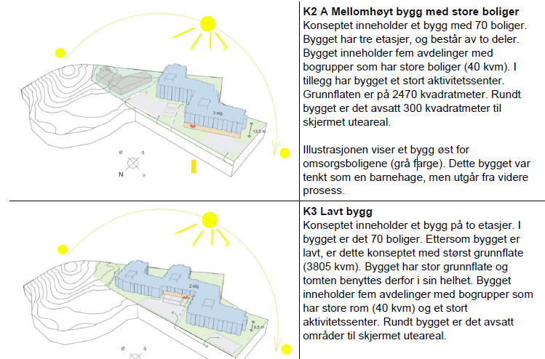
KVU-arbeidet – tilbakeblikk
Ser på areal og behov.
2 konsepter K2a og K3
7500-8000 kvm BTA
Maks høyde: 3 etasjer (Offentligbygg)
Vurderinger rund fotavtrykk VS uteområde

Slide 5
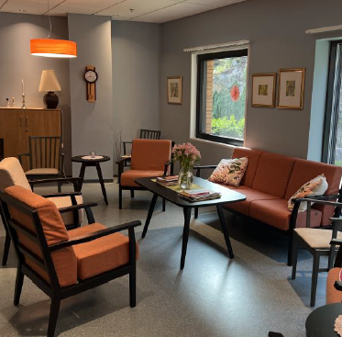


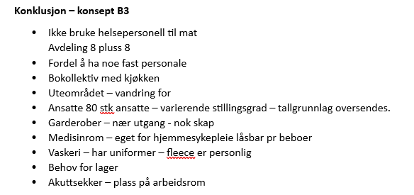
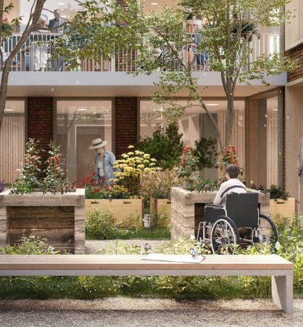

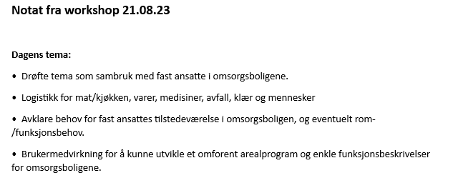
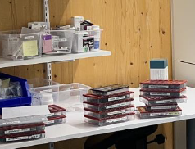


Slide 6
Beskrivelse av prosjektets mål, avgrensning og leveranser
70 omsorgsboliger - bokollektiv med heldøgns- helse og omsorgstjenester. Omsorgskonsept inspirert av «demenslandsby
Aktivitetssenter, og cafe
Maks 3 etasjer -
Uteområder med både åpne og lukkede soner
Utstrakt bruk av velferdsteknologi.

Slide 7
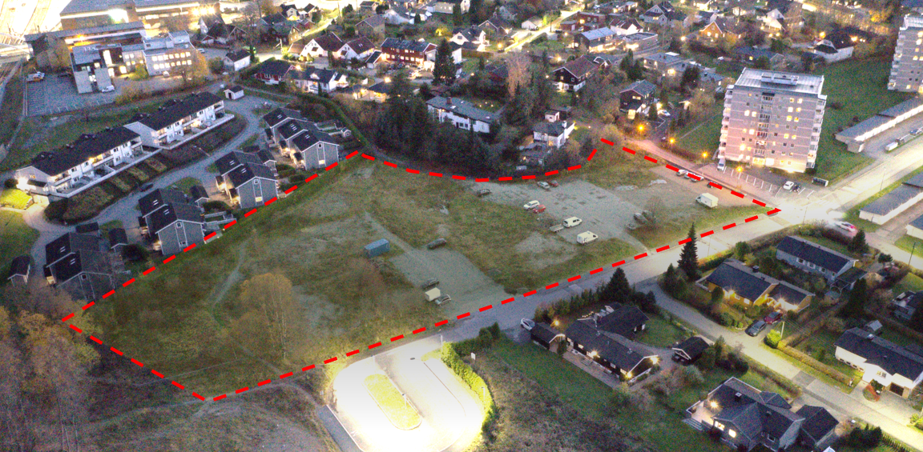
Beliggenhet – St. Hansveien 9

Slide 8
Hva skjer fremover i prosjektet - pågår
Igangsetting av detaljregulering – planoppstart er varslet. Nabomøte 19.3 på Hebekk skole
Anskaffe samspillsgruppe/entreprenør som skal jobbe med prosjektet i to faser – forhandlinger pågår.
Fase 1 – prosjektutvikling skisseprosjekt/forprosjekt
Fase 2 – detaljprosjektering og gjennomføring.

Slide 9
Fremdriften er meget stram - milepæler
Detaljregulering – pågår til januar 2027
Kontrakt med entreprenør mai 2026
Fase 1 – skisse- og forprosjekt: juni 2026 – vår 2027
Politisk sak og rammesøknad mai – juni 2027
Fase 2 – detaljprosjektering og bygging 1,5 - 2 år
Start bygging – høst 2027
Overlevering av bygg i første halvdel 2029
Dette forutsetter at alt går etter planen
Estimert ferdigstillelse av bygget er estimert til 2029

Slide 10
Avklaringer - før oppstart med entreprenør
Justering av rom- og funksjonsprogram
Aktivitetssenter – dagsenter – hva slags aktivitet og tjenester ?
Cafedrift/ matservering beboere
Bogrupper - innhold i leiligheter
Personalfunksjoner – arbeidsplasser
Velferdsteknologi – omfang og behov
Vask av tøy
Avfall

